Slide 1
楽しい！Unityシェーダー
お絵描き入門！
2018/04/10 サポーターズCoLab勉強会

Slide 2
目次
自己紹介
お絵描き環境について
基本的な考え方
テクニックについて
ディスタンスフィールド
極座標
歪み
繰り返し
擬似乱数

Slide 3
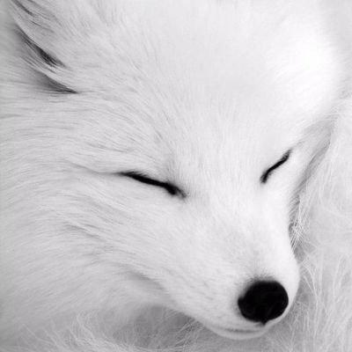
自己紹介
Seita Matsushita (@setchi)
経歴
株式会社サイバーエージェント
KLab株式会社 ←今ここ
Unityでゲームを作るエンジニアです

Slide 4
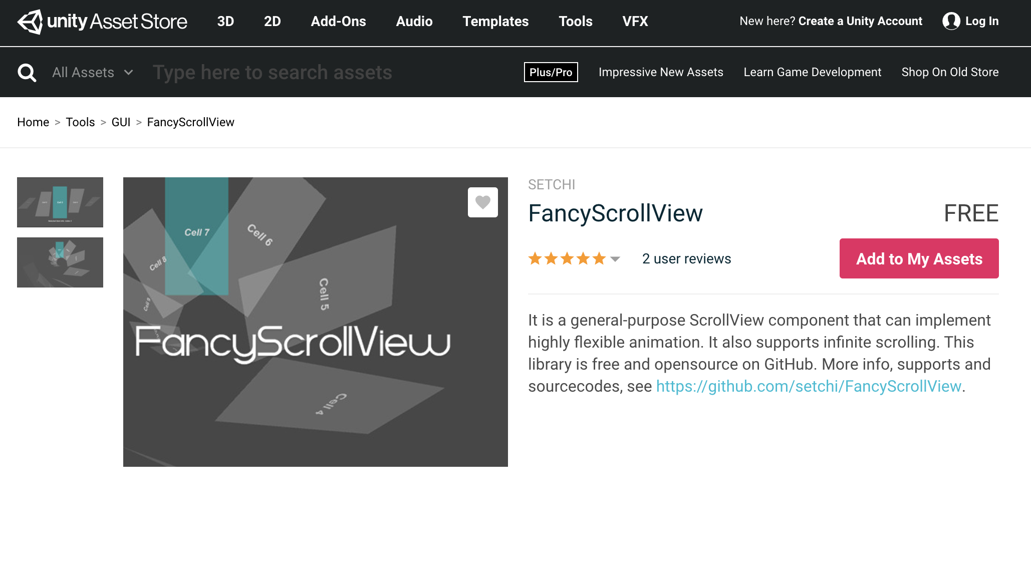
Notes:
個人の方ではFancyScrollViewというUnityアセットを作っています

Slide 5
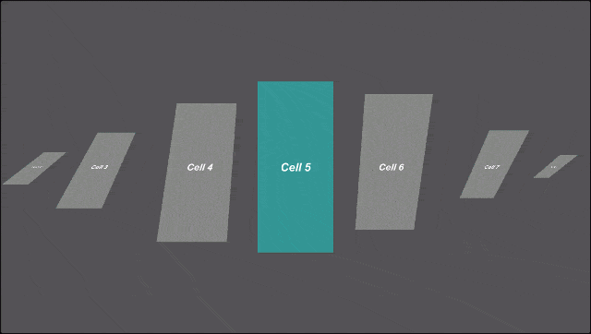
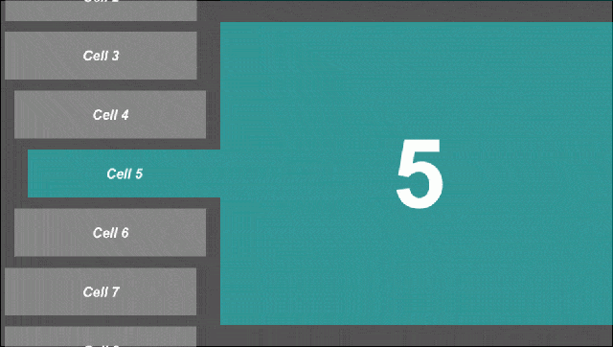
FancyScrollView
GitHub: https://github.com/setchi/FancyScrollView
AssetStore: https://u3d.as/UvU
Notes:
スクロール中の動きを自由に実装できるスクロールビューです
なんか凝った動きのスクロールUIを作りたい時に便利なアセットです
サンプルだとuGUIしか使ってないですが、実装次第でなんでもできます
例えば3Dモデルが複雑にアニメーションしながらスクロールするUIとかも作れるので
もし機会があったら使ってみてください
不具合の報告とか、要望があればTwitterかGitHubで気軽に言ってください
AssetStore か GitHub からダウンロードできます

Slide 6
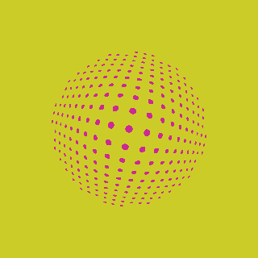
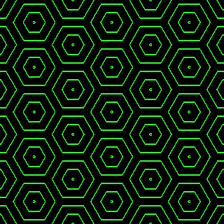
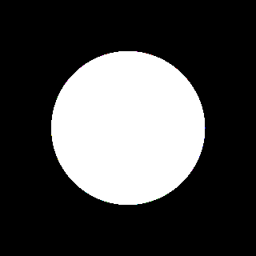
Notes:
今まで、シェーダーはほとんど書いたことが無かったのですが
なぜか、年末年始あたりから急にシェーダーで絵を描きはじめました
やってみると数式だけでいろんなアニメーションが作れるので楽しくてハマっていました

Slide 7
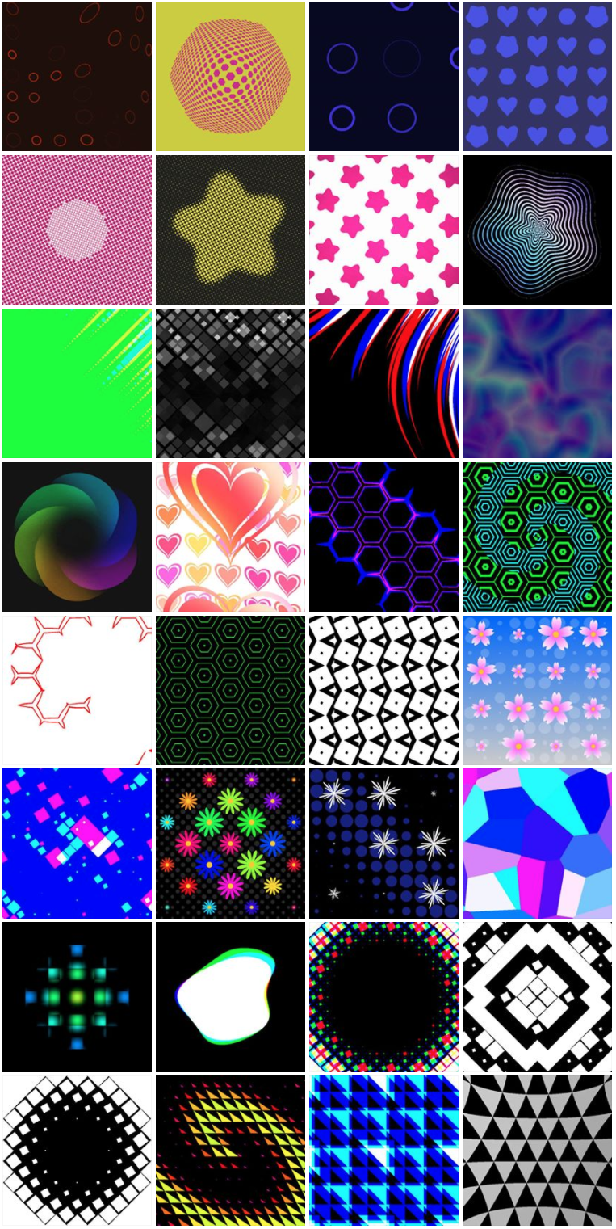
https://setchi.jp/unity/shader-sketches/
約3ヶ月で41作品

Slide 8
https://setchi.jp/unity/shader-sketches/
約3ヶ月で41作品
全部 失恋のせい→
楽しい

Slide 9
はじめに
頂点シェーダー
ジオメトリシェーダー
フラグメントシェーダー
テッセレーションシェーダー
...etc
Notes:
シェーダーにもいろいろありますが
今日説明する、絵を描くために使うのは

Slide 10
はじめに
頂点シェーダー
ジオメトリシェーダー
フラグメントシェーダー
テッセレーションシェーダー
...etc
Notes:
フラグメントシェーダーというものです

Slide 11
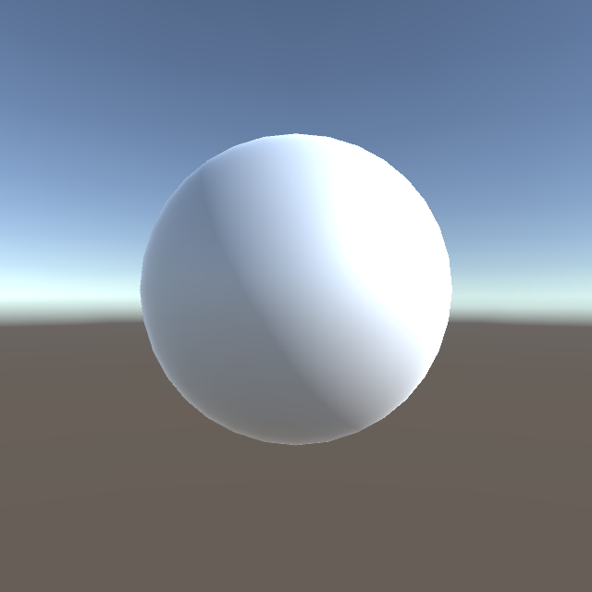
はじめに
← 明るい
暗い →
Notes:
フラグメントシェーダーは画面の各ピクセルの色を計算するところです
例えばこういうオブジェクトがあったとして光が当たってるところは明るくしたり影の部分は暗くしたり陰影の計算とかをするのが主な仕事です
なので、前提として、フラグメントシェーダーというのは

Slide 12
はじめに
お絵描きするところではない
Notes:
本来それ単体で絵を描くところではないです
ではなぜシェーダーで絵を描くのかというと

Slide 13
なぜシェーダーで絵を描くのか
表現の幅が広がる
Notes:
まず一つは表現の幅が広がります
GameObjectとかメッシュを動かすだけだと表現が難しいような絵を数式で簡単に作れたりします

Slide 14
なぜシェーダーで絵を描くのか
表現の幅が広がる
たのしい
Notes:
あとは、楽しいです
こっちが重要！

Slide 15
お絵描き環境
フラグメントシェーダーを使って絵を描くための環境
Unity
適当な板ポリを置いてその上に絵を描く
MonoBehaviour.OnRenderImage でポストエフェクトとして絵を描く
Notes:
Unityでシェーダーで絵を描くための方法、いくつかあります

Slide 16
お絵描き環境
フラグメントシェーダーを使って絵を描くための環境
Unity
適当な板ポリを置いてその上に絵を描く
MonoBehaviour.OnRenderImage でポストエフェクトとして絵を描く
Notes:
パッと思いつくのは、適当な板ポリを置いてその上にシェーダーで絵を描くという方法です

Slide 17
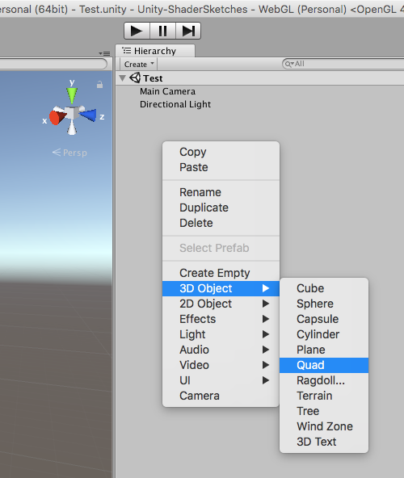
Notes:
ヒエラルキー上で右クリックして 3D Object の Quad を作ります

Slide 18
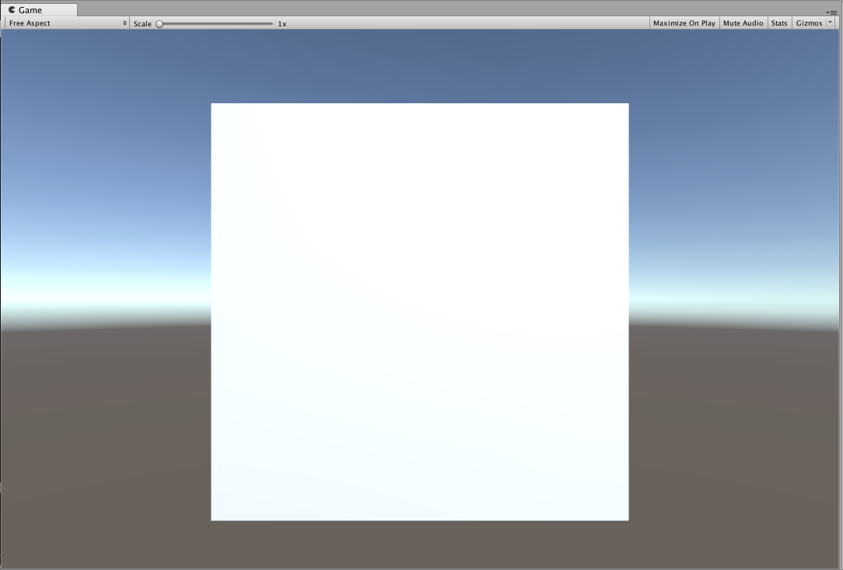
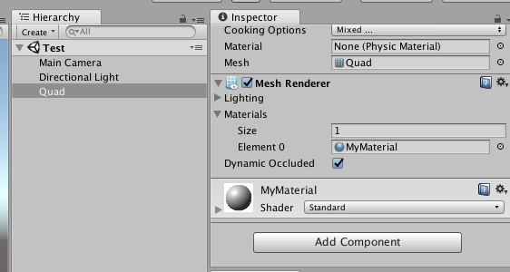
Notes:
そうするとこういう四角形が出てくるので
あとは Quad の MeshRenderer に、自分で作ったマテリアルをアタッチすれば
自作のシェーダーの絵をこのQuadに表示できます

Slide 19
お絵描き環境
フラグメントシェーダーを使って絵を描くための環境
Unity
適当な板ポリを置いてその上に絵を描く
MonoBehaviour.OnRenderImage でポストエフェクトとして絵を描く
Notes:
もう一つの方法は MonoBehaviour の OnRenderImage を使って、
ポストエフェクトとして絵を描く方法で、これをやるには

Slide 20
お絵描き環境
using UnityEngine;
public class Sketch : MonoBehaviour
{
[SerializeField]
Material mat;
void OnRenderImage(RenderTexture src, RenderTexture dest)
{
Graphics.Blit(null, dest, mat);
}
}
Notes:
こんなスクリプトを用意します
MonoBehaviour の OnRenderImage は
第一引数に、そのカメラで描画した絵が RenderTexture として受け取れるので、
それを何かしら加工して、第二引数で受け取った RenderTexture に書き込んであげると、
そちらが最終的な絵として出力されます

Slide 21
お絵描き環境
using UnityEngine;
public class Sketch : MonoBehaviour
{
[SerializeField]
Material mat;
void OnRenderImage(RenderTexture src, RenderTexture dest)
{
Graphics.Blit(null, dest, mat);
}
}
Notes:
今青くハイライトしているところは
第一引数のTextureを一番右側の第三引数に渡したマテリアルを使って加工した結果を、
真ん中の第二引数のRenderTextureに書き込んでくれるというメソッドです
第二引数のRenderTextureに書き込んだ結果が
最終的に描画結果として出力されるので自分の描いたシェーダーの絵が画面に出力されます
今回は本当にシェーダーのみで絵を描いていくので
元となるTextureはそもそも使わないので、第一引数にはnullを渡してしまっても大丈夫です

Slide 22
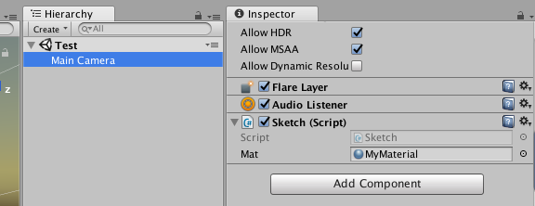
Notes:
このスクリプトを「カメラ」にアタッチします
そして赤い丸のところに自作のマテリアルをアタッチすると、
純粋にそのマテリアルのシェーダーだけで描いた絵が出力されるようになります
Unity上でシェーダーで絵を描くにはこういう方法があるんですが、

Slide 23
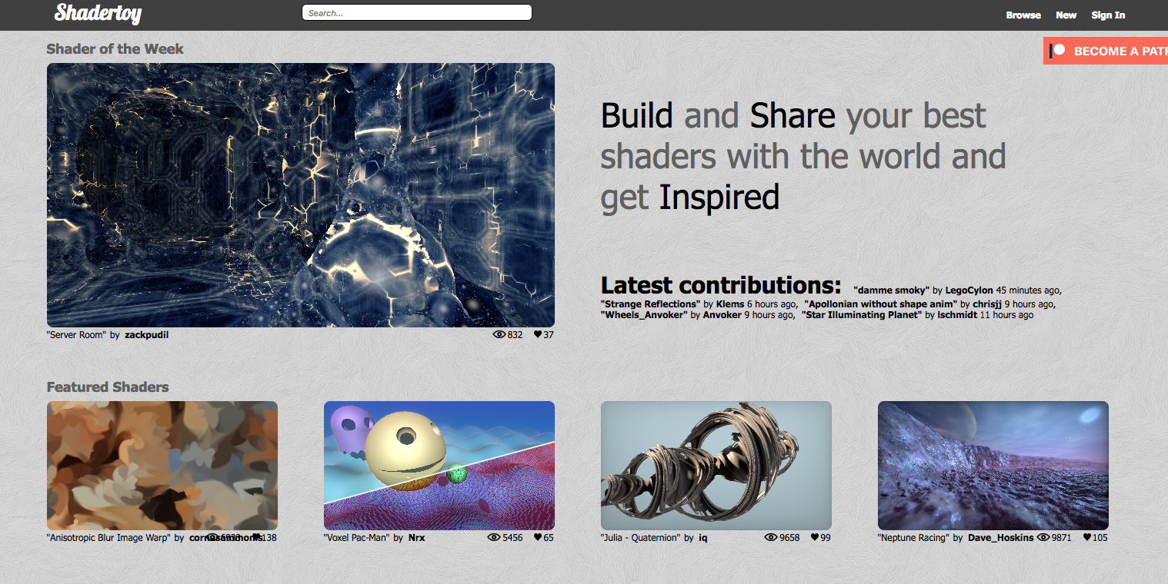
Notes:
シェーダーアートの界隈では Shadertoy というサイトが有名です
ここに上がってる作品の多くはレイマーチングという手法を使って立体的な絵を描いてるのが多いですが
今回はレイマーチングの話はしません
もっと簡単な手法で2Dで絵を描いていきます

Slide 24
考え方
座標
時間
Notes:
絵を描くのに使うのは二つです

Slide 25
考え方
座標 をもとに模様を描いて、
時間 を使ってアニメーションさせる
Notes:
座標をもとに模様を描いて
時間を使ってアニメーションさせていきます

Slide 26
考え方
U V
座標 (0, 0) ~ (1, 1)
座標を受け取って、その座標で塗りたい色を出力する関数をつくる
↓
GPUで全ピクセル分実行されて絵になる
関数
R G B A
色 (0, 0, 0, 0) ~ (1, 1, 1, 1)
Notes:
絵を描く時には関数を作っていきます
どんな関数かというと
インプットとして引数に座標を受け取って、その座標をもとにいろいろ計算を行って、アウトプットとしてその座標で塗りたい「色」を出力する関数を作ります
この関数がGPU側で全ピクセル分実行されて、絵になるというイメージです

Slide 27
Shader "ShaderSketches/Template"
{
Properties
{
_MainTex ("MainTex", 2D) = "white"{}
}
CGINCLUDE
#include "UnityCG.cginc"
float4 frag(v2f_img i) : SV_Target
{
return float4(i.uv.x, i.uv.y, 0, 1);
}
ENDCG
SubShader
{
Pass
{
CGPROGRAM
#pragma vertex vert_img
#pragma fragment frag
ENDCG
}
}
}
Notes:
Unityのシェーダー言語の構造について少しだけ説明します
絵を描くためのシェーダーを最小構成で書くとこんな感じになるんですけど
ちょっと小さいですが、赤い丸の部分に例の関数が定義してあって、
少し下のこの辺りに

Slide 28
Shader "ShaderSketches/Template"
{
Properties
{
_MainTex ("MainTex", 2D) = "white"{}
}
CGINCLUDE
#include "UnityCG.cginc"
float4 frag(v2f_img i) : SV_Target
{
return float4(i.uv.x, i.uv.y, 0, 1);
}
ENDCG
SubShader
{
Pass
{
CGPROGRAM
#pragma vertex vert_img
#pragma fragment frag
ENDCG
}
}
}
#pragma fragment frag
フラグメントシェーダーとして `frag` 関数を指定
Notes:
#pragma fragment frag と書いてあります
ここで frag 関数をフラグメントシェーダーとして指定しています

Slide 29
Shader "ShaderSketches/Template"
{
Properties
{
_MainTex ("MainTex", 2D) = "white"{}
}
CGINCLUDE
#include "UnityCG.cginc"
float4 frag(v2f_img i) : SV_Target
{
return float4(i.uv.x, i.uv.y, 0, 1);
}
ENDCG
SubShader
{
Pass
{
CGPROGRAM
#pragma vertex vert_img
#pragma fragment frag
ENDCG
}
}
}
#pragma fragment frag
フラグメントシェーダーとして `frag` 関数を指定
Notes:
この宣言によって、Unityがフラグメントシェーダーとしてこの frag 関数を自動的に呼び出してくれるようになります
フラグメントシェーダーの関数名は fragment を短縮した frag という名前にするのが一般的みたいですが
これは強制ではないので好きな関数名をつけられます
今日はUnityのシェーダー言語の仕様自体についてこれ以上あまり深掘りはしません
どちらかというとこの赤い丸で囲ってある frag 関数内でどんな計算をすれば絵が描けるのかという話をメインにしていきます

Slide 30
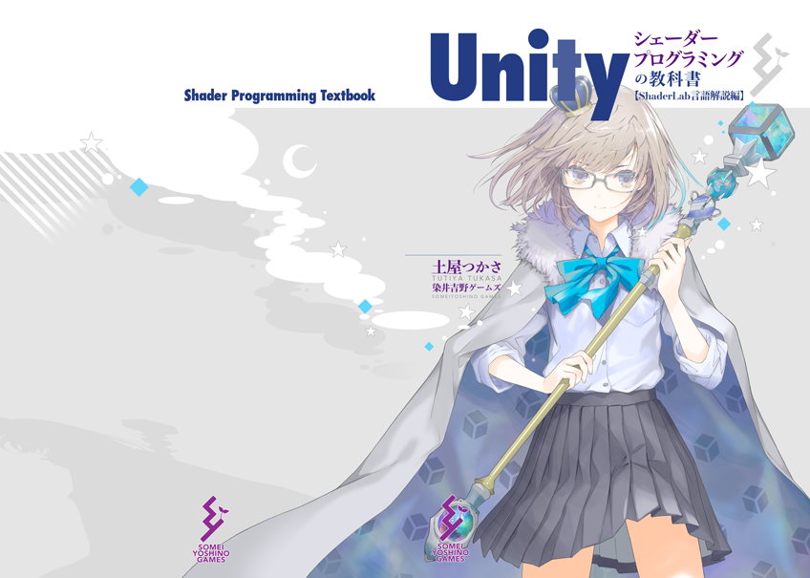
Unityシェーダープログラミングの教科書 ShaderLab言語解説編
https://s-games.booth.pm/items/660001
Notes:
もし Unityのシェーダー言語自体の仕様をちゃんと勉強をしたい場合は個人的にこの本がすごくおすすめです
基本的なことが網羅されてる上に日本語で読めます
とてもおすすめです

Slide 31
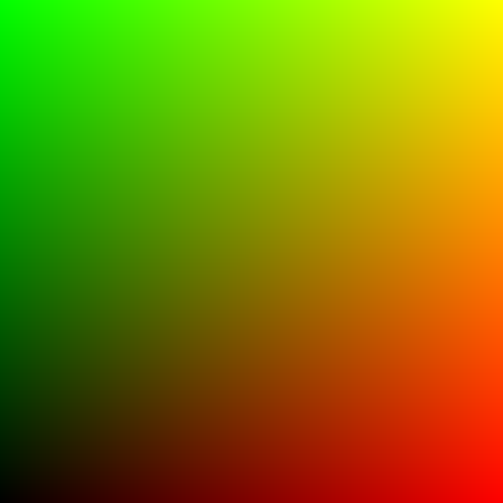
(0, 1)
(1, 1)
float4 frag(v2f_img i) : SV_Target
{
return float4(i.uv.x, i.uv.y, 0, 1);
}
↑ 座標をそのまま色として出力してます
(0, 0)
(1, 0)
Notes:
今日はずっとこの frag 関数の中を見ていきます
まず一番単純な例として座標の値をそのまま色として出力しています
関数の引数の i.uv というところに今処理しようとしているピクセルの座標が入ってきます
今は、x座標の値を赤成分、y座標の値を緑成分に入れていて、
左下が原点になるので、このように右に行くほど赤色が強くなって、上に行くほど緑色が強くなっています
右上の方は x 座標も y 座標も両方 1 なので、赤と緑が混ざった黄色になっています
こういう感じで、引数として受け取った「座標」を元にいろいろ計算を行って、
その「座標」で塗りたい色を出力することで絵を描いていくというのが基本的な考え方です

Slide 32
テクニックについて
ディスタンスフィールド
極座標
歪み
繰り返し
擬似乱数
Notes:
具体的に「座標」を使って絵を描くための道具についていろいろ紹介していきます

Slide 33
ディスタンスフィールド
Notes:
まずはディスタンスフィールドという考え方を紹介します

Slide 34
ディスタンスフィールド
ある場所からの 距離 に基いて空間を解釈する手法
Notes:
ディスタンスフィールドは一言で言うと、ある場所からの「距離」に基いて空間を解釈する手法です
「座標の値を使って絵を描く」という性質上、
何かからの「距離」に基づいて色を計算するということが多いのでこれを最初に紹介します

Slide 35
ディスタンスフィールド
distance(a, b)
a と b の距離を返す
Notes:
シェーダーにはもともと二点間の距離を計算する組み込み関数が最初から入っているので、
この関数を使って絵を描いていきます

Slide 36
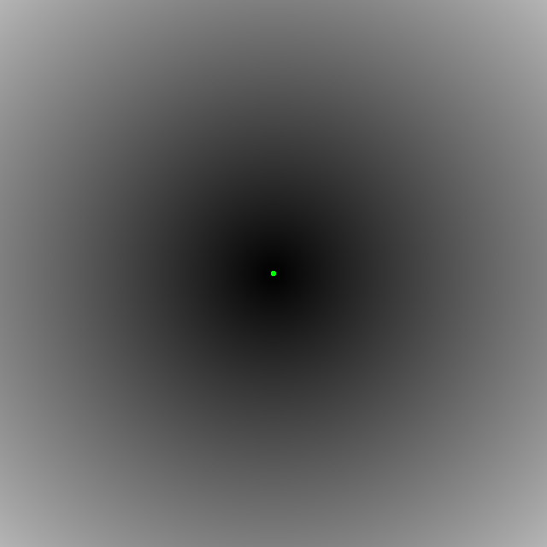
ディスタンスフィールド
自身の座標から中心の座標までのディスタンスフィールドを作る
float4 frag(v2f_img i) : SV_Target
{
float d = distance(float2(0.5, 0.5), i.uv);
return d;
}
← (0.5, 0.5)
Notes:
今、中心の座標をもとにディスタンスフィールドを作っています
画面の真ん中の座標が x が 0.5, y も 0.5 なので、
関数の引数で受け取った、「今」見てる座標から「中心の座標」までの距離を求めて
その距離をそのまま雑に色として出力した結果がこの絵です

Slide 37
ディスタンスフィールド
自身の座標から中心の座標までのディスタンスフィールドを作る
float4 frag(v2f_img i) : SV_Target
{
float d = distance(float2(0.5, 0.5), i.uv);
return d;
}
←この辺りの色
← (0.5, 0.5)
Notes:
試しに、ちょっと上の方のこのあたりの色を基準として、
この部分の色より明るい部分と暗い部分で色を塗り分けてみたいと思うんですけど、
そういう時に便利なシェーダーの組み込み関数があるので紹介します

Slide 38
ディスタンスフィールド
step(a, x)
x が a 以上なら 1
a より小さければ 0
Notes:
step という関数があってこれは引数を二つ受け取って、
右の値のほうが大きければ 1 、左の値のほうが大きければ 0 を返すという関数です

Slide 39
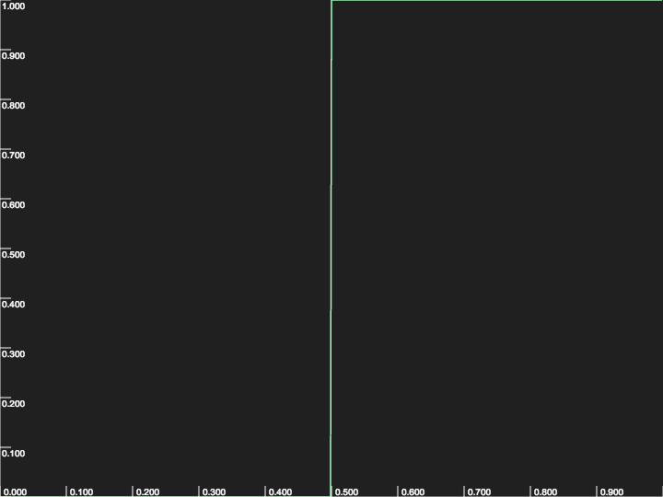
ディスタンスフィールド
y = step(0.5, x)
Notes:
グラフにするとこうなります
step 関数の左の引数に0.5を入れてるので、0.5 を境に、y の値が 0 と 1 にくっきり別れてるのがわかると思います

Slide 40
ディスタンスフィールド
自身の座標から中心の座標までのディスタンスフィールドを作る
float4 frag(v2f_img i) : SV_Target
{
float d = distance(float2(0.5, 0.5), i.uv);
return d;
}
←この辺りの色
← (0.5, 0.5)
Notes:
このディスタンスフィールドで、step 関数を使って、この上の方の辺りの色を閾値として色を塗り分けると

Slide 41
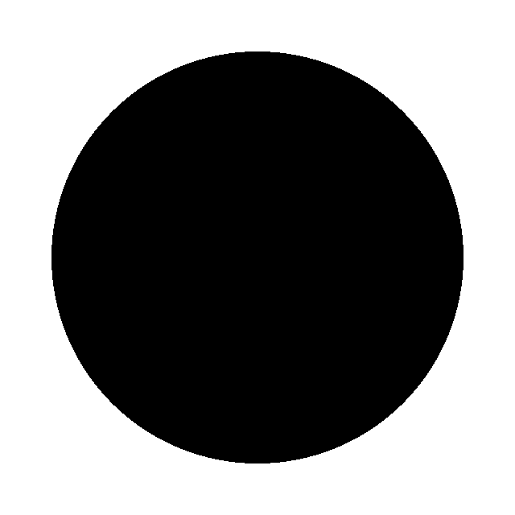
ディスタンスフィールド
自身の座標から中心の座標までのディスタンスフィールドを作る
閾値によって黒か白に塗り分ける
float4 frag(v2f_img i) : SV_Target
{
float d = distance(float2(0.5, 0.5), i.uv);
float a = 0.4; // 閾値
return step(a, d);
}
Notes:
こんな風に円を描くことができます
これで例えば、時間を使って色を塗り分ける「閾値」の方をアニメーションさせると

Slide 42

ディスタンスフィールド
自身の座標から中心の座標までのディスタンスフィールドを作る
閾値によって黒か白に塗り分ける
float4 frag(v2f_img i) : SV_Target
{
float d = distance(float2(0.5, 0.5), i.uv);
float a = abs(sin(_Time.y)) * 0.4; // 閾値
return step(a, d);
}
Notes:
円の大きさをアニメーションさせることができます
Unityのシェーダーでは _Time.y というところに、時間が秒数で入ってます
その秒数をサインカーブに変換した絶対値を、ディスタンスフィールドの上で色を塗り分ける「閾値」として使うことで
円の大きさをアニメーションできます

Slide 43
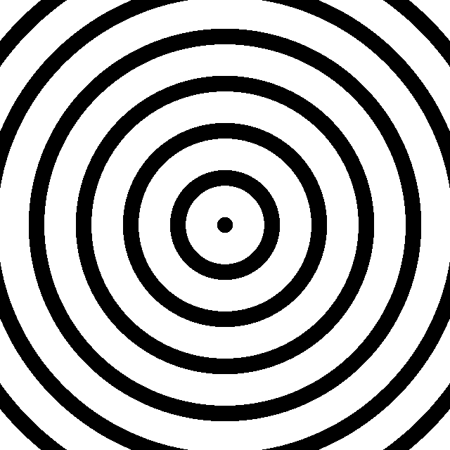
ディスタンスフィールド
数式をいじると色々作れる
Notes:
他にも数式をいじるといろいろつくれます
この模様の作り方を簡単に説明します

Slide 44
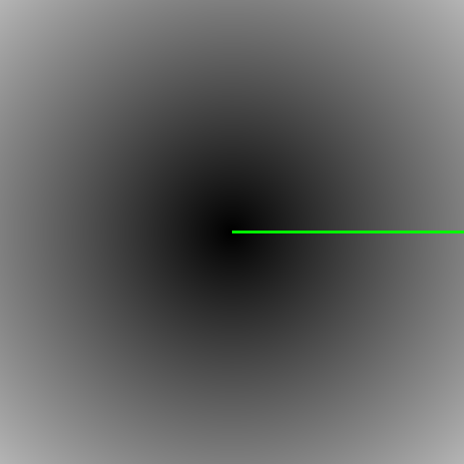
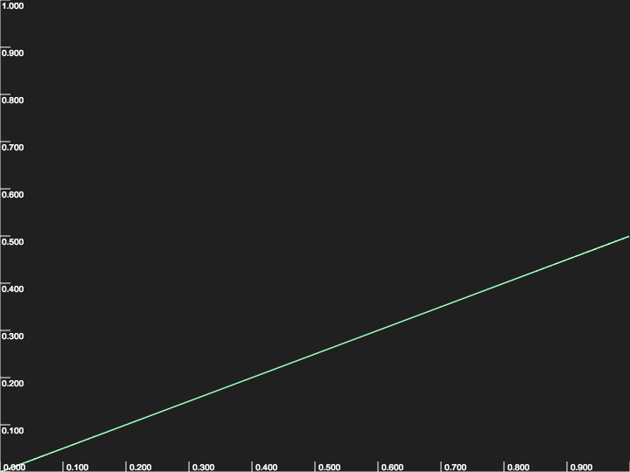
ディスタンスフィールド
↑ 明るさ
float d = distance(float2(0.5, 0.5), i.uv);
中心からの距離→
Notes:
さっきと同じ中心の座標からのディスタンスフィールドですが、
左の画像で緑色の線が引いてあるところを、右側でグラフにしています
縦軸が明るさで、横軸が中心からの距離になっています
中心からの距離が離れるほど少しずつ明るくなってるというのが画像でもグラフでも確認できると思います
この中心の座標からの距離を少し加工していきます

Slide 45
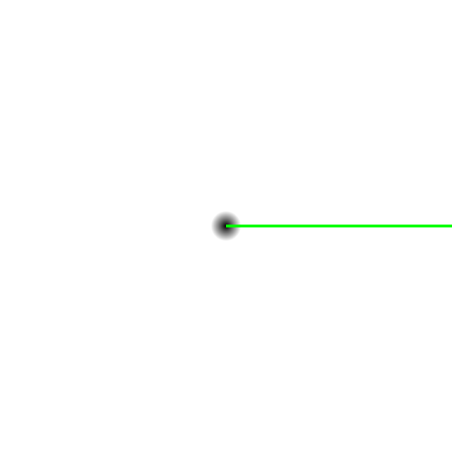
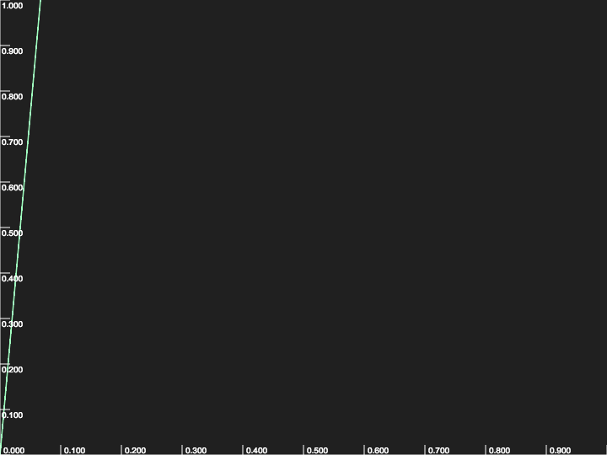
ディスタンスフィールド
↑ 明るさ
float d = distance(float2(0.5, 0.5), i.uv);
d = d * 30;
中心からの距離→
Notes:
まず距離を適当に30倍に拡大しました
この拡大した距離をサインカーブに変換して絶対値をとると

Slide 46
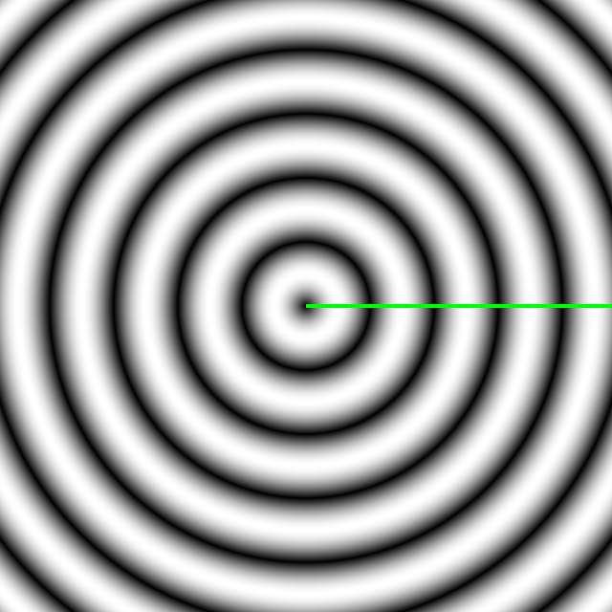
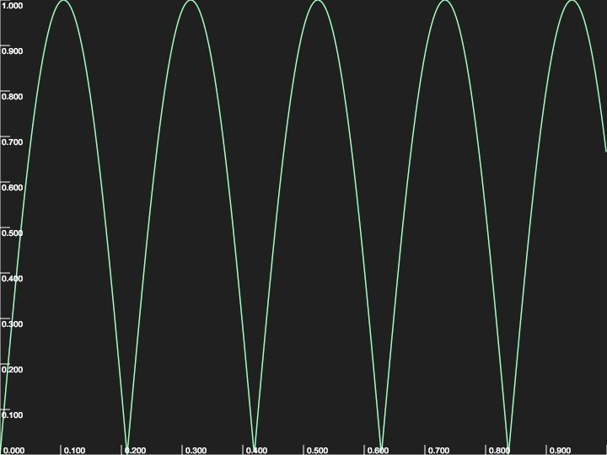
ディスタンスフィールド
↑ 明るさ
float d = distance(float2(0.5, 0.5), i.uv);
d = d * 30;
d = abs(sin(d));
中心からの距離→
Notes:
こういう波紋のような絵になります
これだけでもなんとなく面白い絵になってますが、
さらに先ほどの step 関数を使って白か黒に塗り分ける事で

Slide 47
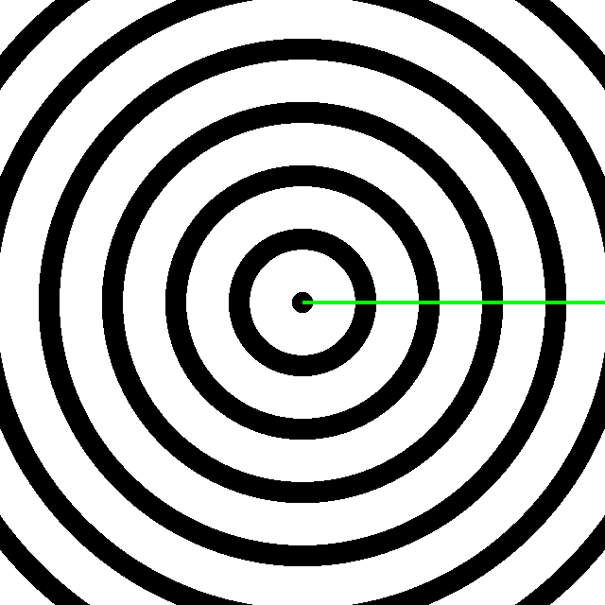
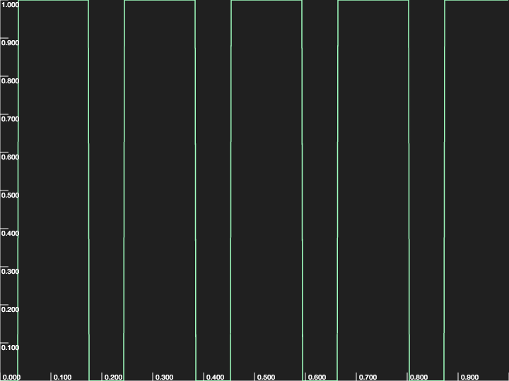
ディスタンスフィールド
↑ 明るさ
float d = distance(float2(0.5, 0.5), i.uv);
d = d * 30;
d = abs(sin(d));
d = step(0.5, d);
中心からの距離→
Notes:
こういうくっきりした模様にすることもできます
こんな感じで、ある場所からの距離を使って、
計算によっていろんな模様が作れる、というのがディスタンスフィールドの面白いところです
ちょっと余談なんですが
この右側のグラフを描くのに使ったのが GraphToy というサイトで

Slide 48
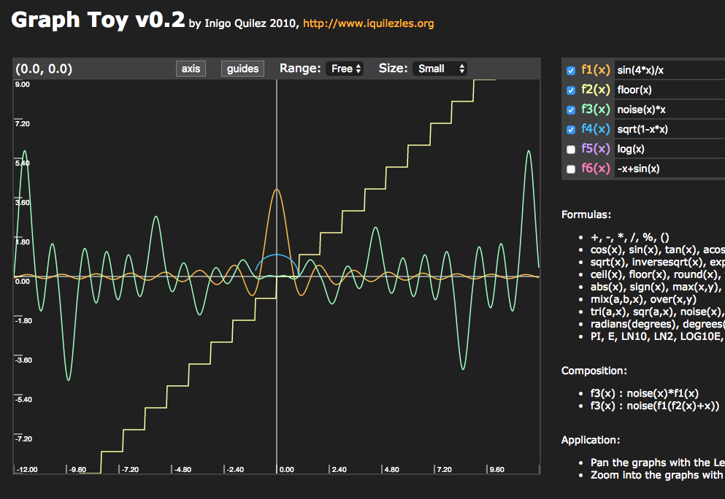
おすすめサイト
http://www.iquilezles.org/apps/graphtoy/
Graph Toy
いろんなグラフを書いて試せる
シェーダーの組み込み関数が使える
Notes:
これは色々グラフをスケッチしたい時に便利なサイトです
こういう、グラフを書けるサービスはいくつかあるんですが、
このサイトの特徴は、シェーダーの組み込み関数がそのまま使えるので、
シェーダー書く時にはとても便利で、自分は重宝しています

Slide 49
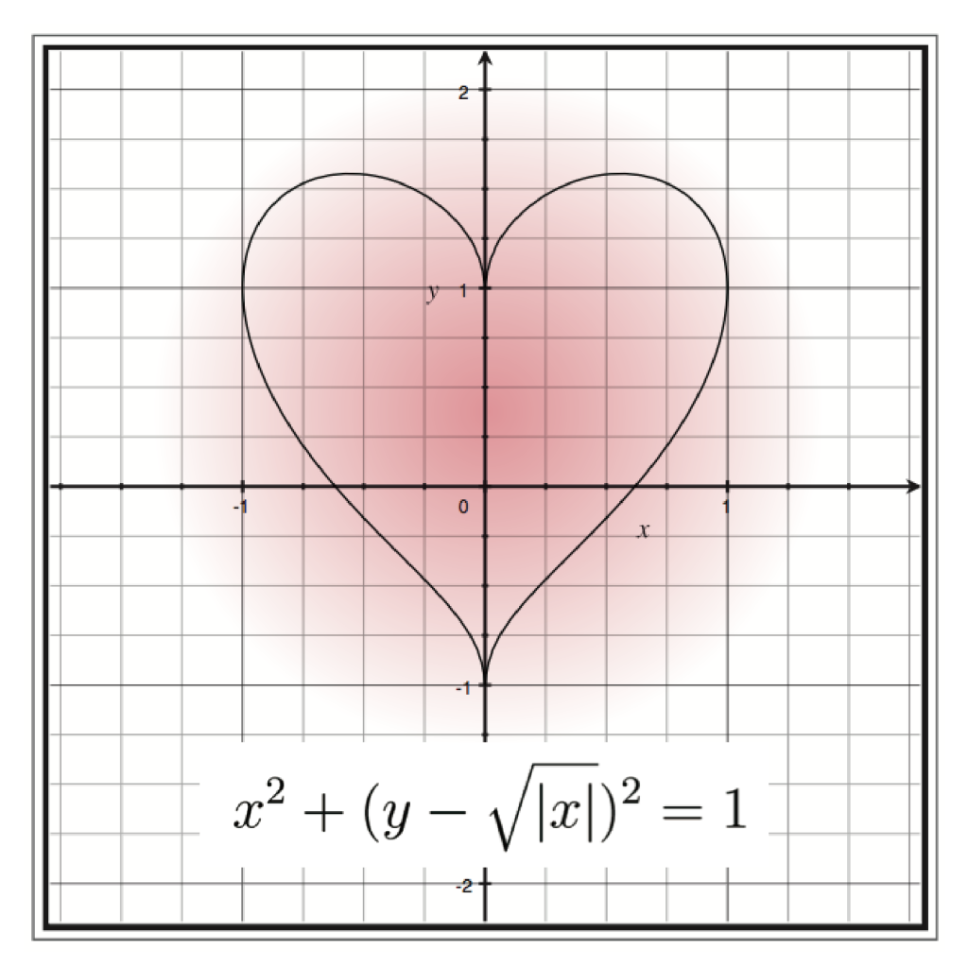
ディスタンスフィールド
ハートの数式
http://enjoymath.pomb.org/?p=15
Notes:
ディスタンスフィールドを作る式は調べるといろいろ出てきます
例えばこれはハートを描く数式ですが、
これをそのままコードに落とし込んで表示してみると

Slide 50

ディスタンスフィールド
float heart(float2 st)
{
// 位置とか形の調整
st = (st - float2(0.5, 0.38)) * float2(2.1, 2.8);
return pow(st.x, 2) +
pow(st.y - sqrt(abs(st.x)), 2);
}
float4 frag(v2f_img i) : SV_Target
{
return heart(i.uv);
}
Notes:
確かにハートの形のディスタンスフィールドになっています
あとは円を描いた時と同じように

Slide 51

ディスタンスフィールド
float heart(float2 st)
{
// 位置とか形の調整
st = (st - float2(0.5, 0.38)) * float2(2.1, 2.8);
return pow(st.x, 2) +
pow(st.y - sqrt(abs(st.x)), 2);
}
float4 frag(v2f_img i) : SV_Target
{
float d = heart(i.uv);
return step(d, abs(sin(d * 8 - _Time.w * 2)));
}
Notes:
距離の値を加工することでいろいろ動かしたりして遊べます
とても楽しいです

Slide 52
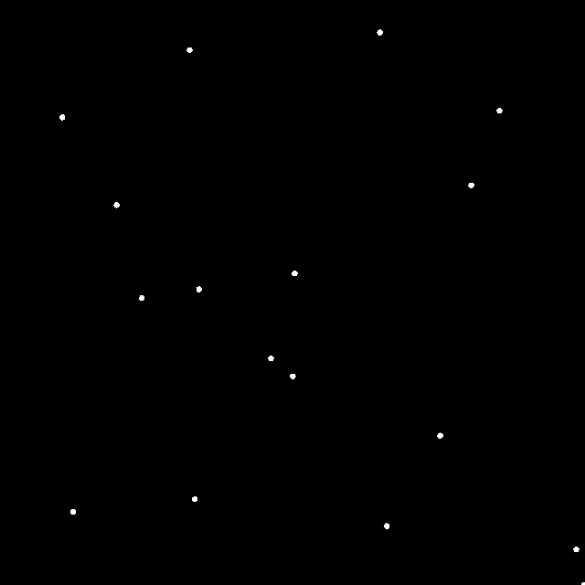
ディスタンスフィールド
Cellular noise
画面上のランダムな位置に点を配置
Notes:
あと、ディスタンスフィールドを使ったノイズのアルゴリズムに、
セルラーノイズというのがあるので軽く紹介します
セルラーノイズは、まず、画面のランダムな位置に点を配置します

Slide 53
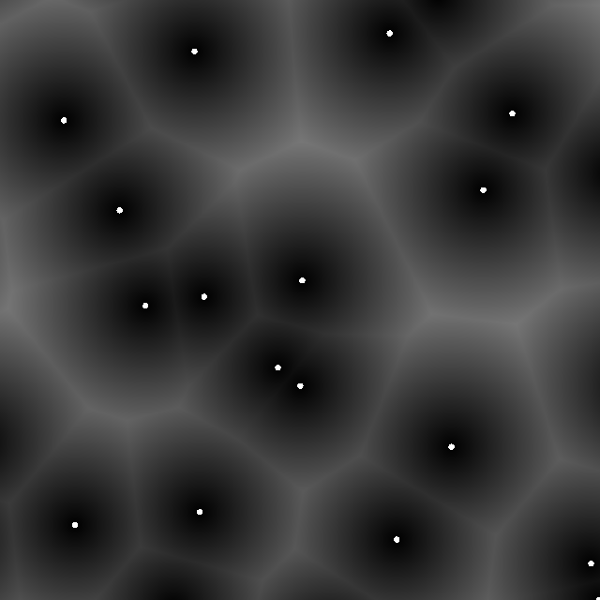
ディスタンスフィールド
Cellular noise
画面上のランダムな位置に点を配置
点に近いピクセルほど濃い色で塗る
Notes:
次に、その点の位置をもとにディスタンスフィールドを作ります
今は、点に近いピクセルほど暗い色を塗っています

Slide 54
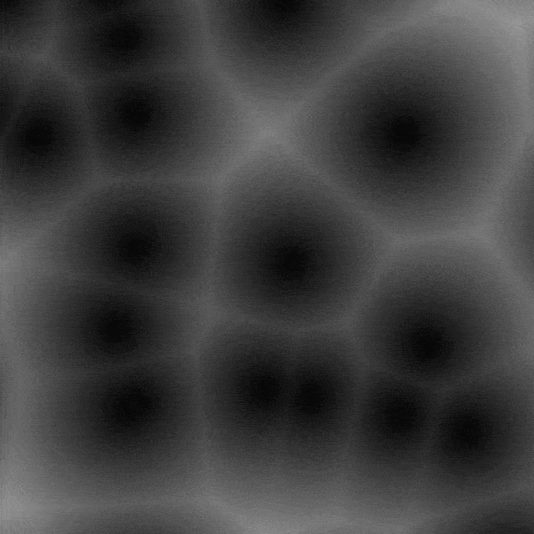
ディスタンスフィールド
Cellular noise
画面上のランダムな位置に点を配置
点に近いピクセルほど濃い色で塗る
点を動かす
Notes:
あとは、点を動かしたりするとこういう絵になります
こんな感じでディスタンスフィールド、
何かからの距離に応じて色を計算するという考え方です
シェーダーで絵を描くときに結構いろんなところで使うのでぜひ覚えておいてください

Slide 55
極座標
Notes:
次は極座標を使った絵作りの話をします

Slide 56
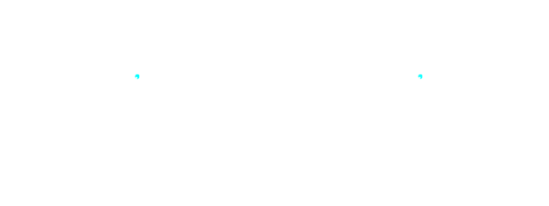
極座標
x 座標と y 座標
原点からの距離と角度
Notes:
そもそも極座標とは何かというと、
左にあるのが、多分よく使う方の直交座標という考え方で、x座標とy座標の値によって位置が決まるものです
それに対して右側にあるのが極座標で、こちらは原点からの距離と角度によって位置が決まるものです
極座標を使うとどんな絵が描けるのか、イメージの説明をします

Slide 57
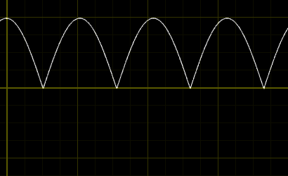
極座標 - イメージ
↑ y
x →
y = abs(cos(x * 3.0))
Notes:
例えば、直交座標でこういうグラフを描いたとして
今は横の軸がXで縦の軸がYですが、これを

Slide 58
極座標 - イメージ
↑ 原点からの距離
角度 →
y = abs(cos(x * 3.0))
Notes:
横の軸を角度、縦の軸を原点からの距離として考えると

Slide 59

極座標 - イメージ
↑ 原点からの距離
角度 →
y = abs(cos(x * 3.0))
Notes:
こういう絵ができます
あとはグラフの波形をいろいろ変えることで

Slide 60
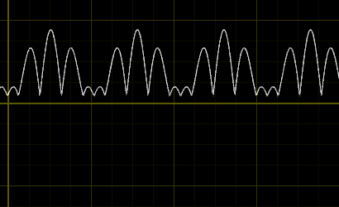

極座標 - イメージ
↑ 原点からの距離
角度 →
y = abs(cos(x * 12) * sin(x * 3))
* 0.8 + 0.1
Notes:
こういう雪の結晶っぽい絵だったり

Slide 61
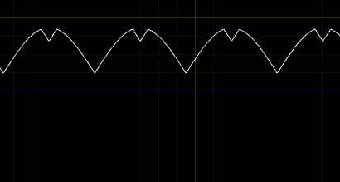

極座標 - イメージ
↑ 原点からの距離
角度 →
y = min(abs(cos(x * 2.5) + 0.4),
abs(sin(x * 2.5) + 1.1)) * 0.63
Notes:
こういう桜の絵が描けたりします
これを実際にシェーダーで極座標を使って模様を描くにはどうすればいいのかを、
この桜を描きながら説明していきます

Slide 62
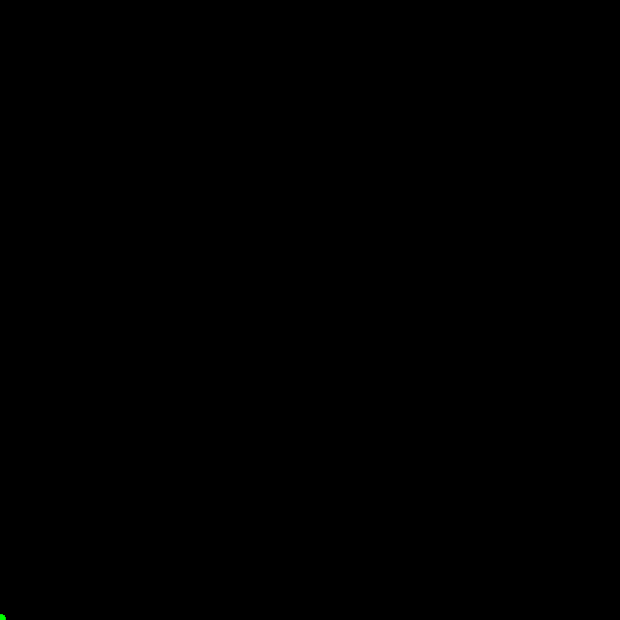

極座標 - 桜を描きます
float4 frag(v2f_img i) : SV_Target
{
return distance(0, i.uv);
}
← 原点 (0.0, 0.0)
Notes:
今原点からの距離を雑に色として出力してます
デフォルトだと原点が左下にあるので今左下のあたりが小さい値で黒くなってます
極座標で模様を描くには、画面の真ん中に原点があると都合が良いので、

Slide 63
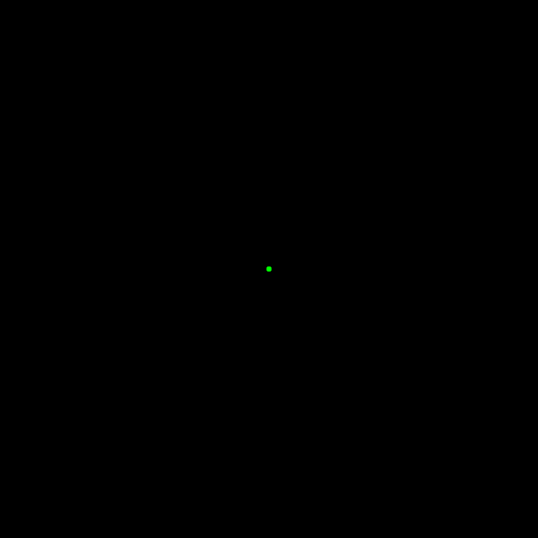

極座標 - 桜を描きます
float4 frag(v2f_img i) : SV_Target
{
float2 st = 0.5 - i.uv;
return distance(0, st);
}
← 原点 (0.0, 0.0)
Notes:
座標を移動させて、画面の真ん中に原点がある状態にします
もう一つ、極座標を使って絵を描く下準備としてアークタンジェントを使います

Slide 64
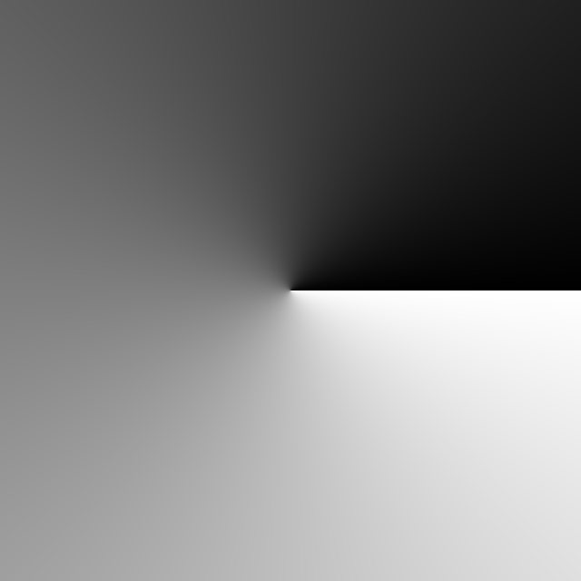
極座標 - 桜を描きます
#define PI 3.14159265359
float4 frag(v2f_img i) : SV_Target
{
float2 st = 0.5 - i.uv;
float a = atan2(st.y, st.x);
// atan2 の戻り値は -PI ~ PI の範囲なので
// 正規化して色として出力
return (a + PI) / (PI * 2);
}
Notes:
今座標をアークタンジェントで変換した結果を正規化して色として出力しています
数学的なことは一旦置いといて、x軸の正の方向から

Slide 65
極座標 - 桜を描きます
#define PI 3.14159265359
float4 frag(v2f_img i) : SV_Target
{
float2 st = 0.5 - i.uv;
float a = atan2(st.y, st.x);
// atan2 の戻り値は -PI ~ PI の範囲なので
// 正規化して色として出力
return (a + PI) / (PI * 2);
}
Notes:
反時計回りにだんだん値が大きくなって色が明るくなってるところに注目して欲しいです
つまり、各ピクセルの座標が、角度に変換できていることがわかります
これで、「原点からの距離」と「角度」を使って絵を描く準備が整ったので、

Slide 66
極座標 - イメージ
↑ 原点からの距離
角度 →
y = min(abs(cos(x * 2.5) + 0.4),
abs(sin(x * 2.5) + 1.1)) * 0.63
Notes:
早速、この桜の数式をそのまま色として出力してみます

Slide 67
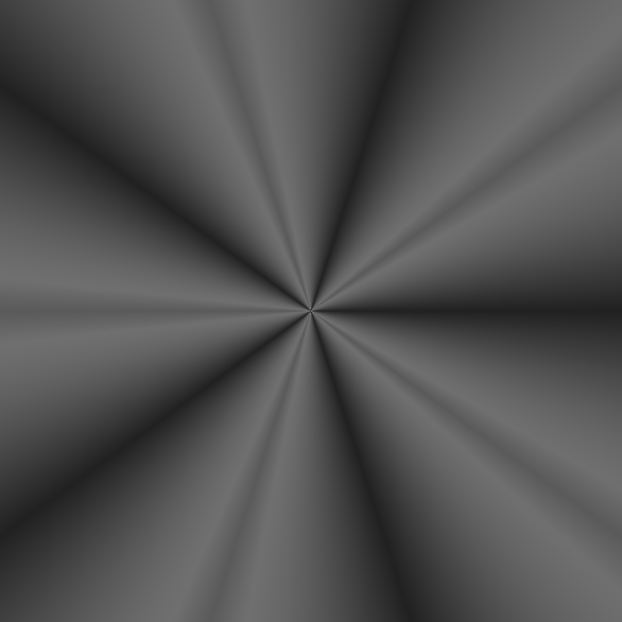
極座標 - 桜を描きます
float4 frag(v2f_img i) : SV_Target
{
float2 st = 0.5 - i.uv;
float a = atan2(st.y, st.x);
float d = min(abs(cos(a * 2.5)) + 0.4,
abs(sin (a * 2.5)) + 1.1) * 0.32;
return d;
}
Notes:
そうするとこうなります
まだ桜の絵にはなりません
これはそれぞれの角度で、桜の花びらの境目が、
原点からどのぐらいの距離にあるかっていうのを表してる値になってます
つまり、色が濃い角度ほど、桜の花びらの境目が中心に近いところにある、ということです
なので、各ピクセルの原点からの距離を、この色の値を閾値として色を塗り分けると

Slide 68

極座標 - 桜を描きます
float4 frag(v2f_img i) : SV_Target
{
float2 st = 0.5 - i.uv;
float a = atan2(st.y, st.x);
float d = min(abs(cos(a * 2.5)) + 0.4,
abs(sin (a * 2.5)) + 1.1) * 0.32;
float r = length(st);
return step(r, d);
}
Notes:
こういう桜の形になります

Slide 69

極座標 - 桜を描きます
float4 frag(v2f_img i) : SV_Target
{
float2 st = 0.5 - i.uv;
float a = atan2(st.y, st.x);
float r = length(st);
float d = min(abs(cos(a * 2.5)) + 0.4,
abs(sin (a * 2.5)) + 1.1) * 0.32;
float4 color = lerp(0.8, float4(0, 0.4, 1, 1), i.uv.y);
float petal = step(r, d);
color = lerp(color, lerp(float4(1, 0.3, 1, 1), 1, r * 2.5), petal);
float cap = step(distance(0, st), 0.07);
color = lerp(color, float4(0.99, 0.78, 0, 1), cap);
return color;
}

Slide 70
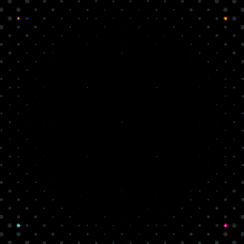

極座標を使った作品
Notes:
極座標を使うと直交座標の考え方ではあんまりイメージできない感じの図形が描けて面白いと思うので
ぜひ極座標使ってみてください

Slide 71
歪み
Notes:
次は歪みの話をします

Slide 72
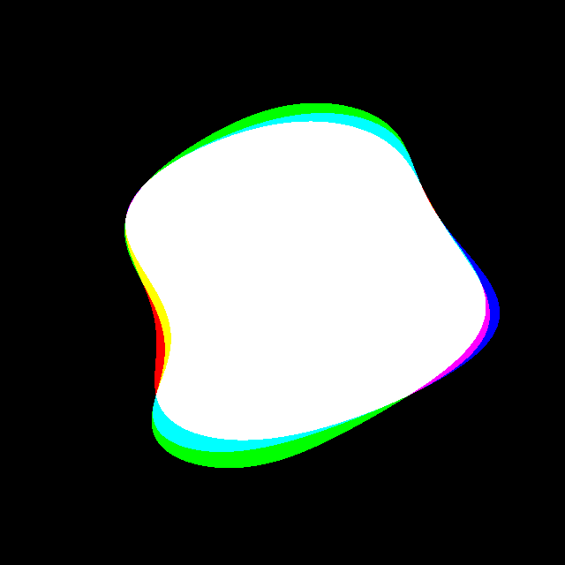
歪み
歪んだ図形を描く方法
Notes:
こんな風に、歪んだ絵を描く方法です

Slide 73
歪み
U V
座標 (0, 0) ~ (1, 1)
座標を受け取って、その座標で塗りたい色を出力する関数をつくる
↓
GPUで全ピクセル分実行されて絵になる
関数
R G B A
色 (0, 0, 0, 0) ~ (1, 1, 1, 1)
Notes:
考え方はシンプルです
今まで、関数を作って絵を描いてきました
インプットとして座標を受け取って、アウトプットとしてその座標で塗りたい色を出力する関数です
ここで、その関数に、

Slide 74
歪み
U V
← 歪めた座標
座標 (0, 0) ~ (1, 1)
座標を受け取って、その座標で塗りたい色を出力する関数をつくる
↓
GPUで全ピクセル分実行されて絵になる
関数
R G B A
→ 歪んだ絵
色 (0, 0, 0, 0) ~ (1, 1, 1, 1)
Notes:
歪めた座標を与えてやれば、結果として歪んだ絵が出てくるという考え方です
これを今から実際のシェーダーのコードで説明していきます

Slide 75
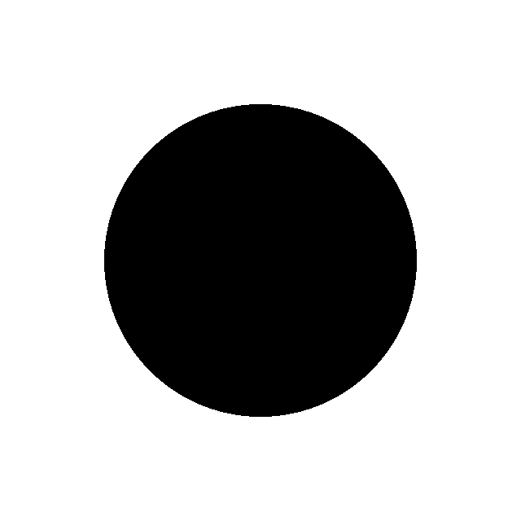
歪み
float circle(float2 st)
{
return step(0.3, distance(0.5, st));
}
float4 frag(v2f_img i) : SV_Target
{
return circle(i.uv);
}
Notes:
まず座標をもとに円を描く circle 関数というのを上に定義しました青くハイライトしているところです
その circle 関数を下の frag 関数の中で呼び出して円を描いてます
ここで、cricle 関数に歪めた座標を渡すと、

Slide 76
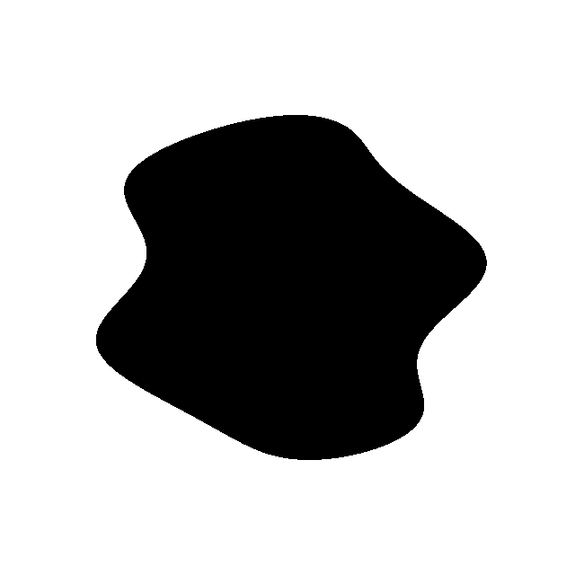
歪み
float circle(float2 st)
{
return step(0.3, distance(0.5, st));
}
float4 frag(v2f_img i) : SV_Target
{
// y 座標によって x 座標を歪ませる
i.uv.x += sin(i.uv.y * 20) * 0.05;
return circle(i.uv);
}
Notes:
こういう絵になります
今、y 座標の値に基づいて、x 座標を左右にずらした座標を circle 関数に渡して絵を描いてます
もう少し具体的に説明すると、y 座標を 20倍に拡大した値をサインカーブに変換して、
ちょっとそのままだと歪みが大きすぎるので適当に 0.05 をかけて歪みを調整したものを
x 座標にオフセットとして加えています
そしてその歪めた座標を circle 関数に渡して絵を描を描いていて、
こういう左右に歪んだ円になってます
これ応用はいろいろできます

Slide 77
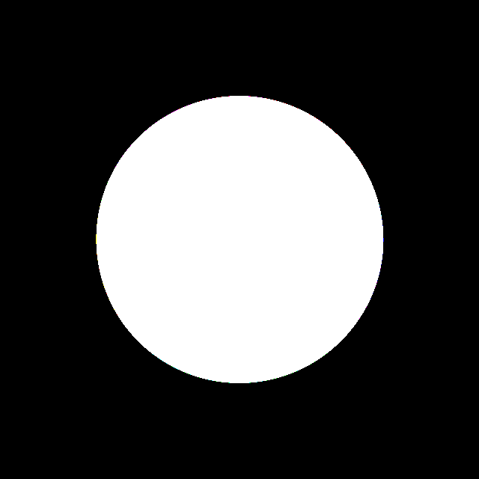
歪み
float4 frag(v2f_img i) : SV_Target
{
// 歪みの計算
float x = 2 * i.uv.y + sin(_Time.y * 5);
float distort = sin(_Time.y * 10) * 0.1 *
sin(5 * x) * (- (x - 1) * (x - 1) + 1);
// 座標を歪ませる
i.uv.x += distort;
// RGB ごとに少しずつ座標をずらす
return float4(circle(i.uv - float2(0, distort) * 0.3),
circle(i.uv + float2(0, distort) * 0.3),
circle(i.uv + float2(distort, 0) * 0.3),
1);
}
Notes:
例えば、時間を使って歪みの方をアニメーションさせて、
さらに色の RGB ごとに座標をずらしたりすることで、こういう絵が作れます
プログラム的にそんなに複雑なことをしている訳ではないけれど、
なんとなく面白い絵が作れて楽しいと思います

Slide 78
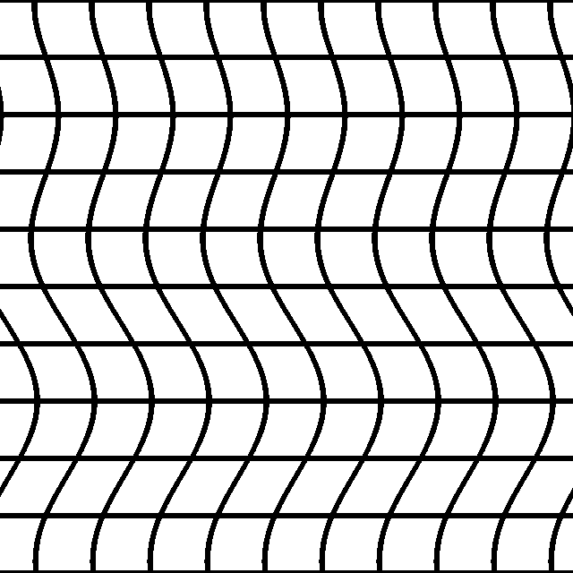
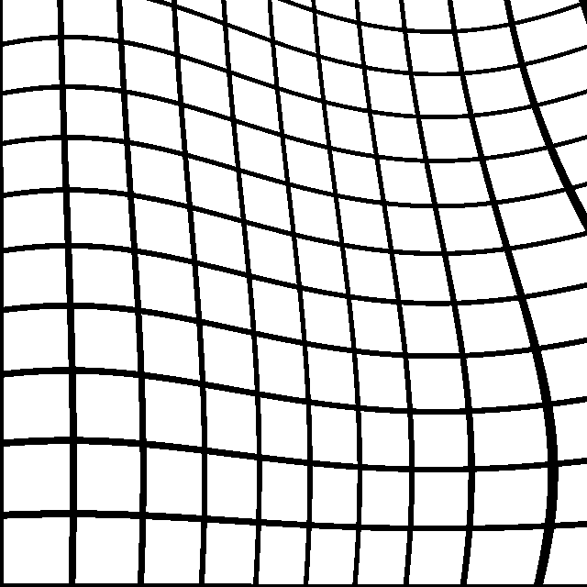
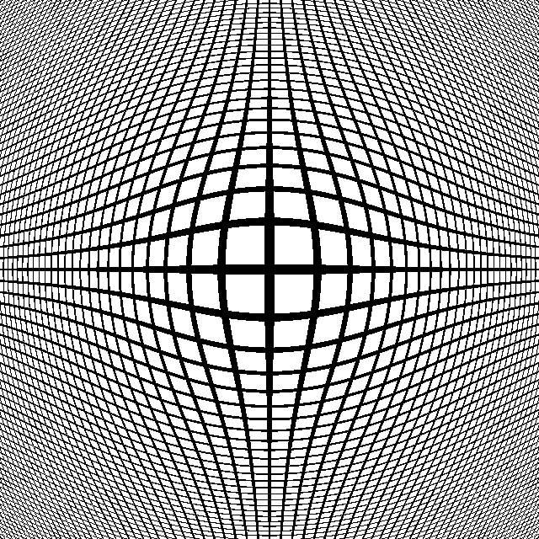
歪み
float2 st = i.uv;
float x = 2 * st.y + sin(_Time.y * 5);
st.x += sin(_Time.y * 10) * 0.1 *
sin(5 * x) * (- (x - 1) * (x - 1) + 1);
float st = i.uv;
st *= 1.0 + 0.1 * sin(st.x * 5.0 + _Time.z) +
0.1 * sin(st.y * 3.0 + _Time.z);
float2 st = i.uv;
st -= 0.5;
st *= 1.0 + 15 * pow(length(i.uv - 0.5), 2);
st += 0.5;
Notes:
座標の歪ませ方はいろいろあります
これは歪めた座標の上にグリッドを表示しています
数式によってグリッドがいろんな形に変形してるのがわかると思います
こんな風に、歪めた座標の上に絵を描く、というのは
いかにもシェーダーっぽい、不思議な絵を作れる面白いテクニックなので、
ぜひ使ってみてください
Shadertoy とかに上がってる作品を眺めてみると、
いろんな歪め方のアイデアがあって非常に参考になると思います
以上が歪みの説明でした

Slide 79
繰り返し
Notes:
次は、繰り返しの話をします

Slide 80
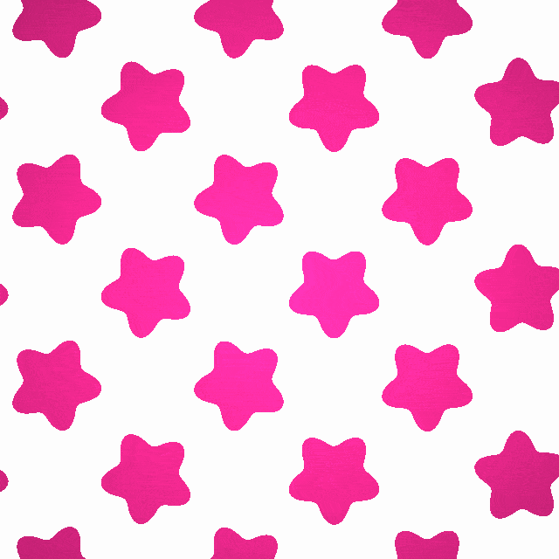
繰り返し
画面にたくさん図形を並べる方法
Notes:
こんな風に、一つの画面に図形をたくさん並べる方法について説明します
図形を繰り返し描画するときは

Slide 81
繰り返し
frac(x)
x の小数部分を返す
Notes:
frac という関数を使っていきます
この関数は、引数に渡した値の小数部分を返してくれる関数です

Slide 82
繰り返し
frac(3.14) → 0.14
frac(float2(3.14, 6.28)) → float2(0.14, 0.28)
Notes:
例えば 3.14 を渡すと、その小数部分である 0.14 が取れます
あと、ベクトルもそのまま入れることができます
そうすると、各要素の小数部分をとった新しいベクトルが取れます

Slide 83
繰り返し
float4 frag(v2f_img i) : SV_Target
{
float2 st = frac(i.uv);
return float4(st.x, st.y, 0, 1);
}
Notes:
今、frag 関数で引数で受け取った座標をそのままま frac 関数に渡して
その結果を色として出力しています
引数で受け取る座標ってもともと 0.0 ~ 1.0 の範囲の座標なので、
このままでは何も変わらないです
ここで、引数で受け取った座標の値を「2倍にして」 frac 関数に渡してみます

Slide 84

繰り返し
float4 frag(v2f_img i) : SV_Target
{
float n = 2;
float2 st = frac(i.uv * n);
return float4(st.x, st.y, 0, 1);
}
Notes:
そうするとこういう絵になります
これ何が起きてるかというと

Slide 85
繰り返し
(0.0, 2.0)
(2.0, 2.0)
float4 frag(v2f_img i) : SV_Target
{
float n = 2;
float2 st = frac(i.uv * n);
return float4(st.x, st.y, 0, 1);
}
(1.0, 1.0)
(0.0, 0.0)
(2.0, 0.0)
Notes:
まず引数で受け取った座標をを2倍にしたので右上の座標が2.0, 2.0になってます
その座標の小数部分に注目すると、座標の値が 1 を越えるとまた 0 から始まって、元の 0 ~ 1 の範囲の座標が4つ並んだような空間が得られます
その値を色として出力するとこのような絵になります
元の座標を何倍に拡大するか、によってマス目の数を変えることができます

Slide 86

繰り返し
float4 frag(v2f_img i) : SV_Target
{
float n = 10;
float2 st = frac(i.uv * n);
return float4(st.x, st.y, 0, 1);
}
Notes:
今これは10倍した座標の小数部分を色として出力した絵です
10x10 のマスができてます
今まで絵を描くのに使ってきた関数って、0 ~ 1 の範囲の座標に絵を描く関数だったので、
こういう風に、0 ~ 1 の範囲の座標がたくさん並んでいると、それぞれのマスに絵が出力されることになります

Slide 87

繰り返し
// 指定した大きさの四角を描く関数
float box(float2 st, float size)
{
size = 0.5 + size * 0.5;
st = step(st, size) * step(1.0 - st, size);
return st.x * st.y;
}
float4 frag(v2f_img i) : SV_Target
{
float n = 10;
float2 st = frac(i.uv * n);
return box(st, 0.7);
}
Notes:
四角形を描く box 関数というのを作りました
座標とサイズを元にその大きさの四角形を描いてくれる関数です
リピートした座標の上で描いてるのでこのように
それぞれのマスに四角が描かれています
box 関数の第二引数に四角形の「サイズ」を指定できるようにしたので、
この「サイズ」をアニメーションさせてみたいと思います

Slide 88

繰り返し
// 指定した大きさの四角を描く関数
float box(float2 st, float size)
{
size = 0.5 + size * 0.5;
st = step(st, size) * step(1.0 - st, size);
return st.x * st.y;
}
float4 frag(v2f_img i) : SV_Target
{
float n = 10;
float2 st = frac(i.uv * n);
return box(st, abs(sin(_Time.y * 3)));
}
Notes:
そうするとこういう風に動きます
確かに四角形のサイズがアニメーションしていてこれはこれで良いんですが
なんだか全部同じ動きをしていて、ちょっと物足りない気がします
なので、それぞれのマスを個別に制御していく方法を今から説明していきます

Slide 89

繰り返し - 各マスを個別に制御したい
Notes:
例として、こういう絵を作りながら説明をしていきたいと思います
それぞれのマスを個別に制御するために、新しいシェーダーの組み込み関数を使います

Slide 90
繰り返し - 各マスを個別に制御したい
floor(x)
x 以下の最大の整数を返す
Notes:
floor という関数があって
これは、引数に入れた値の最大の整数を返してくれるという関数です

Slide 91
繰り返し - 各マスを個別に制御したい
floor(3.14) → 3.0
floor(float2(3.14, 6.28)) → float2(3.0, 6.0)
Notes:
例えば、3.14という値を入れると、3.14 の最大の整数である 3 が取れます
また、ベクトルもそのまま入れることができて、
ベクトルの各要素の最大の整数をとった、新しいベクトルが取れます
この floor 関数を使っていきます

Slide 92
繰り返し - 各マスを個別に制御したい
float4 frag(v2f_img i) : SV_Target
{
float n = 2;
float2 fst = frac(i.uv * n);
float2 ist = floor(i.uv * n);
return float4(fst.x, fst.y, 0, 1);
}
Notes:
今右側のコードで青くハイライトしているところで、
座標を2倍した値をfloor関数に渡しています
そうすると何が得られるかというと

Slide 93

繰り返し - 各マスを個別に制御したい
(0.0, 2.0)
(2.0, 2.0)
float4 frag(v2f_img i) : SV_Target
{
float n = 2;
float2 fst = frac(i.uv * n);
float2 ist = floor(i.uv * n);
return float4(fst.x, fst.y, 0, 1);
}
(0.0, 0.0)
(0.0, 0.0)
(2.0, 0.0)
Notes:
この左下の範囲のピクセルでは、x = 0. y = 0 の値が取れます

Slide 94

繰り返し - 各マスを個別に制御したい
(0.0, 2.0)
(2.0, 2.0)
float4 frag(v2f_img i) : SV_Target
{
float n = 2;
float2 fst = frac(i.uv * n);
float2 ist = floor(i.uv * n);
return float4(fst.x, fst.y, 0, 1);
}
(1.0, 0.0)
(0.0, 0.0)
(2.0, 0.0)
Notes:
その右隣の範囲のピクセルでは、x = 1, y = 0 の値が取れます

Slide 95
繰り返し - 各マスを個別に制御したい
今見てる座標が
どのマスにいるのか分かる
Notes:
という風に、floor 関数を使うと
今見てる座標がどのマスにいるのかが分かります

Slide 96
繰り返し - 各マスを個別に制御したい
(0.0, 2.0)
(2.0, 2.0)
float4 frag(v2f_img i) : SV_Target
{
float n = 2;
float2 fst = frac(i.uv * n);
float2 ist = floor(i.uv * n);
return float4(fst.x, fst.y, 0, 1);
}
(0.0, 1.0)
(1.0, 1.0)
(0.0, 0.0)
(1.0, 0.0)
(0.0, 0.0)
(2.0, 0.0)
Notes:
それぞれのマスはこういう値になります
この値を使って、各マスを個別に制御することができます

Slide 97
繰り返し - 各マスを個別に制御したい
Notes:
この絵を作るには素材を二つ使います

Slide 98
繰り返し - 各マスを個別に制御したい
Notes:
一つは四角を描くだけの関数です

Slide 99

繰り返し - 各マスを個別に制御したい
Notes:
もう一つ、こういう風にアニメーションする絵が出るような関数を作ります
この絵の「明るさ」を左側の絵の四角形の「サイズ」として使うことで

Slide 100
繰り返し - 各マスを個別に制御したい
Notes:
一番右側にある、四角形の「サイズ」がアニメーションしている絵を作ることができます
今一番左にある、四角形を描くだけの関数はすでにあるので、この真ん中の
四角のサイズを変化させるための関数を作っていきます

Slide 101

繰り返し - 各マスを個別に制御したい
float wave(float2 st)
{
float d = distance(0.5, st);
return (1 + sin(d * 3 -_Time.y * 3)) * 0.5;
}
float4 frag(v2f_img i) : SV_Target
{
return wave(i.uv);
}
Notes:
まずこういうアニメーションを作ります
円を描くときに使った中心座標からの距離をサインカーブに変換して
時間をオフセットとして加えることでこのようなアニメーションができます
ただ、今欲しいのは

Slide 102

繰り返し - 各マスを個別に制御したい
Notes:
このように10x10のモザイク状に色が分かれた絵が欲しいです
なぜこういうモザイク状にしたいかというと

Slide 103

繰り返し - 各マスを個別に制御したい
Notes:
サイズに使う値がグラデーションしてるマスの中に
四角形を描こうとすると

Slide 104

繰り返し - 各マスを個別に制御したい
Notes:
このように歪んだ四角形になります
各ピクセルが、微妙に違う大きさの四角形を描こうとして
自分の色を出力するのでこのような絵になります
これはこれで面白いというか、こっちの方が面白い感じなんですが
まっすぐな図形を描きたい場合は
それぞれのマスの中では均一な値になっている必要があります

Slide 105
繰り返し - 各マスを個別に制御したい
Notes:
この絵をモザイク状にする説明をしていきます
考え方としては

Slide 106

繰り返し - 各マスを個別に制御したい
Notes:
こういうモザイクにしたい解像度のマス目があるとして

Slide 107

繰り返し - 各マスを個別に制御したい
各ピクセルが
自分が入っているマスの
真ん中の座標として振る舞えば
実現
Notes:
各ピクセルが、自分が入っているマスの
真ん中の座標としてふるまえば

Slide 108
繰り返し - 各マスを個別に制御したい
各ピクセルが
自分が入っているマスの
真ん中の座標として振る舞えば
実現
Notes:
このようにモザイク状にできます
各ピクセルの座標をこのように加工するために、
先ほど登場した floor 関数を使っていきます

Slide 109
繰り返し - 各マスを個別に制御したい
各ピクセルが
自分が入っているマスの
真ん中の座標として振る舞えば
実現
float n = 10;
float2 st = (floor(i.uv * n) + 0.5) / n;
Notes:
コードにするとこうなります

Slide 110
繰り返し - 各マスを個別に制御したい
各ピクセルが
自分が入っているマスの
真ん中の座標として振る舞えば
実現
float n = 10;
float2 st = (floor(i.uv * n) + 0.5) / n;
Notes:
青い部分で全ピクセルを各マス目の真ん中の座標に変換しています
このままだと座標を n 倍に拡大したそのままの値になってるので、

Slide 111
繰り返し - 各マスを個別に制御したい
各ピクセルが
自分が入っているマスの
真ん中の座標として振る舞えば
実現
float n = 10;
float2 st = (floor(i.uv * n) + 0.5) / n;
Notes:
最後に n で割って値を正規化しています
この計算を

Slide 112
繰り返し - 各マスを個別に制御したい
float wave(float2 st)
{
float d = distance(0.5, st);
return (1 + sin(d * 3 -_Time.y * 3)) * 0.5;
}
float4 frag(v2f_img i) : SV_Target
{
return wave(i.uv);
}
Notes:
最初に作ったこのアニメーションに組み込むと

Slide 113
繰り返し - 各マスを個別に制御したい
float wave(float2 st, float n)
{
st = (floor(st * n) + 0.5) / n;
float d = distance(0.5, st);
return (1 + sin(d * 3 - _Time.y * 3)) * 0.5;
}
float4 frag(v2f_img i) : SV_Target
{
float n = 10;
return wave(i.uv, n);
}
Notes:
こういう風に作りたかった絵が出来上がります
wave 関数の第二引数にモザイク解像度を受け取るようにして
モザイク状に加工した座標の値を使って絵を描いてます
あとは、この wave 関数での計算結果を四角形のサイズとして使うことで

Slide 114
繰り返し - 各マスを個別に制御したい
float wave(float2 st, float n)
{
st = (floor(st * n) + 0.5) / n;
float d = distance(0.5, st);
return (1 + sin(d * 3 - _Time.y * 3)) * 0.5;
}
float4 frag(v2f_img i) : SV_Target
{
float n = 10;
float2 st = frac(i.uv * n);
float size = wave(i.uv, n);
return box(st, size);
}
Notes:
目的の絵が完成します
青くハイライトしているところで
wave 関数の計算結果をサイズとして
box 関数の第二引数に入れています
で、ここからもう少し発展させるために、
この絵を描く処理を一つの機能として関数にしてみます

Slide 115
繰り返し - 各マスを個別に制御したい
float box_wave(float2 uv, float n)
{
float2 st = frac(uv * n);
float size = wave(uv, n);
return box(st, size);
}
float4 frag(v2f_img i) : SV_Target
{
return box_wave(i.uv, 10);
}
Notes:
座標とマスの数を元にこの絵を描く関数を作りました
下の frag 関数ではその関数を呼び出して結果を返しているだけです
関数化しておくことで、組み合わせが簡単になります

Slide 116

繰り返し - 各マスを個別に制御したい
float box_wave(float2 uv, float n)
{
float2 st = frac(uv * n);
float size = wave(uv, n);
return box(st, size);
}
float4 frag(v2f_img i) : SV_Target
{
return float4(box_wave(i.uv, 9),
box_wave(i.uv, 18),
box_wave(i.uv, 36),
1);
}
Notes:
例えば、RGB ごとに違うマスの数で絵を描くだけでも
こんなカラフルな感じの絵になって面白いと思います
少し長くなりましたが、図形をグリッド状に並べる方法と
それぞれの図形を個別に動かすための考え方を説明しました

Slide 117
擬似乱数
Notes:
最後に擬似乱数について話します

Slide 118
擬似乱数
float rand(float2 st)
{
return frac(sin(dot(st, float2(12.9898, 78.233))) * 43758.5453);
}
Notes:
シェーダーで乱数で調べるとこういう式が出てきます
内積とかサインカーブとかfracを組み合わせて、
引数で受け取ったベクトルに対していい感じにばらけた値を返してくれる式です

Slide 119

擬似乱数
float box_size(float2 st, float n)
{
st = (floor(st * n) + 0.5) / n;
return (1 + sin(_Time.y * 3)) * 0.5;
}
float4 frag(v2f_img i) : SV_Target
{
float n = 10;
float2 st = frac(i.uv * n);
float size = box_size(i.uv, n);
return box(st, size);
}
Notes:
今、四角形のサイズを、時間とサインカーブを使って動かしてますが
擬似乱数を使って各マスの時間にランダムなオフセットを加えることで

Slide 120

擬似乱数
float box_size(float2 st, float n)
{
st = (floor(st * n) + 0.5) / n;
float offs = rand(st) * 5;
return (1 + sin(_Time.y * 3 + offs)) * 0.5;
}
float4 frag(v2f_img i) : SV_Target
{
float n = 10;
float2 st = frac(i.uv * n);
float size = box_size(i.uv, n);
return box(st, size);
}
Notes:
それぞれの図形をバラバラに動したりできます

Slide 121


擬似乱数
Notes:
擬似乱数はこんな風に少しばらけた動きを作りたい時とかに便利です
これでお絵描きのテクニックについての話は以上になります

Slide 122
Links
配色に困ったとき: Paletta
http://paletta.mrk1869.com/
もっと詳しく知りたい: The Book of Shaders
https://thebookofshaders.com/?lan=jp
Notes:
最後にいくつかリンクを紹介します
自分美術系の勉強は全くやって来なくて配色に困ることがすごく多かったんですが
この Paletta というサイト、調和のとれた配色をいろいろ生成できるので配色に困った時にはおすすめです
でも真面目にやるなら色の勉強をしっかりやった方が良い気もします
あと、今日話したような内容をもっと詳しく知りたい場合 The Book of Shaders という本があります
すごく分かりやすい内容で、Web上で無料で読めるので興味のある方はぜひ読んでみてください
発表は以上になります
今日の話を元にぜひシェーダーお絵描き試してみてください
ご静聴ありがとうございました

Slide 123
END.

